Slide 1
L'art d'apprendre et de faire apprendre
Nom du formateur

Slide 2
Votre rôle en tant que formateur
Vous êtes l'instructeur.
Vous êtes le facilitateur.
Vous êtes la personne ressource.
Vous êtes un co-apprenant (car vous ne savez pas tout).

Slide 3
Chrono
https://www.online-stopwatch.com/countdown-timer/

Slide 4
Objectifs d'apprentissage (OA)
Les OA décrivent ce qu'un apprenant doit être en mesure de démontrer à la fin du cours
Les OA clarifient les intentions du formateur et de l'apprenant
Chacun comprend l'objectif de la formation, ce qui permet d'éviter d'éventuels malentendus

Slide 5
Objectifs d'apprentissage
La formulation des OA permet de s'assurer de la pertinence de la formation par rapport aux besoins de l'apprenant et de sa faisabilité dans le temps imparti
En l'absence d'OA, la formation risquerait d'être tout simplement non ciblée ou beaucoup trop ambitieuse.
Le formateur et l'apprenant ont la possibilité d'apprécier le degré de réussite de la formation

Slide 6
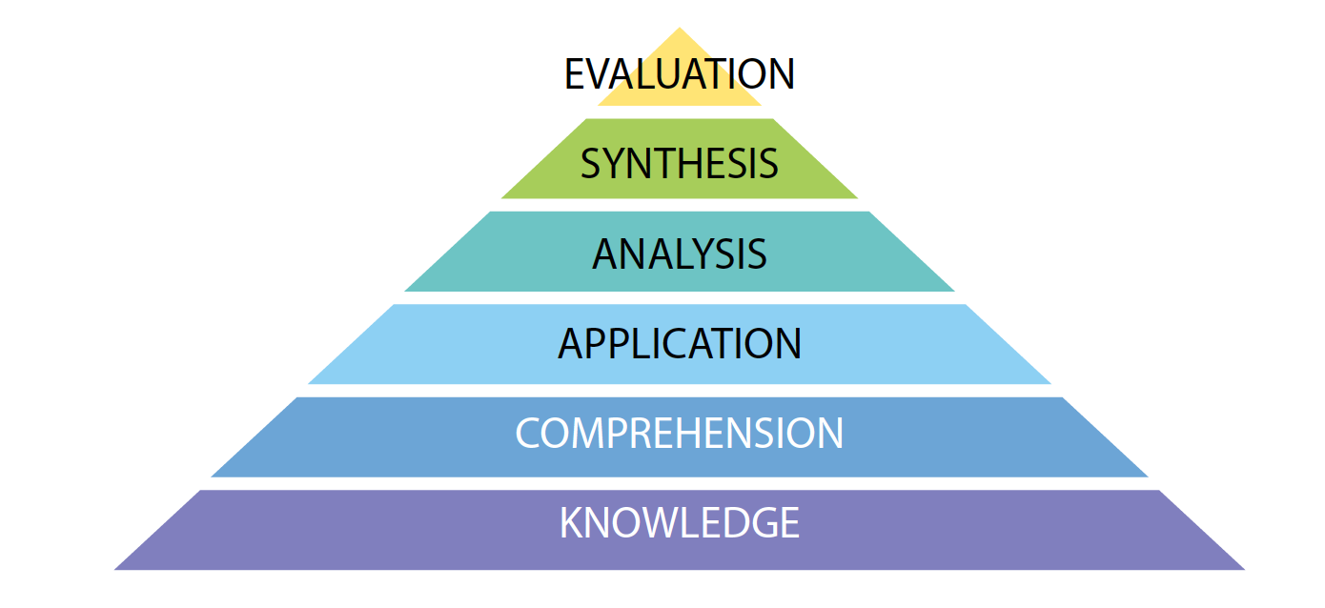
Pyramide des OA

Slide 7
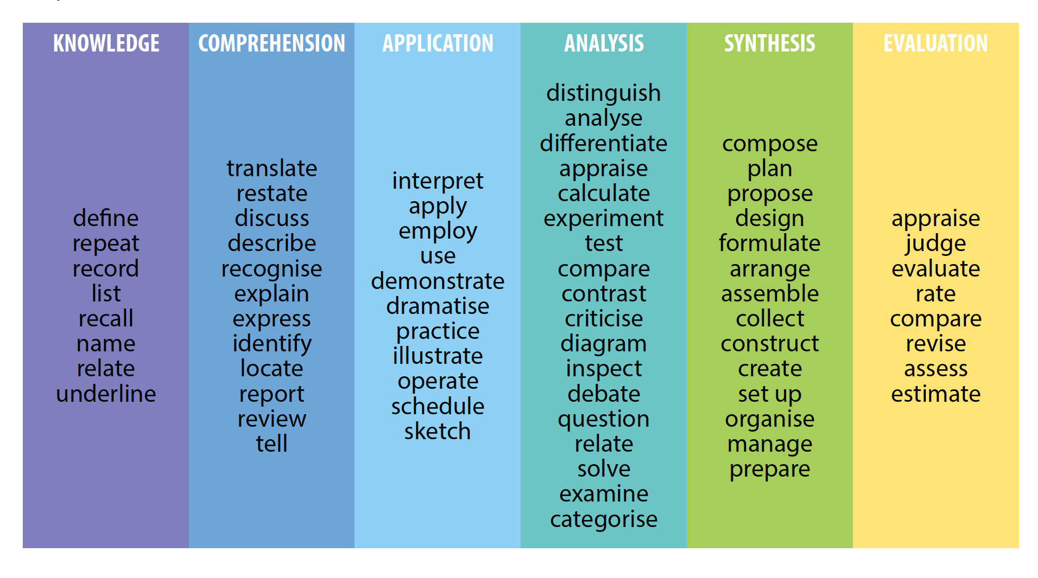

Slide 8
Matériel pédagogique
  Dans quelle mesure est-il pertinent pour la formation ?
  Distinguez entre les éléments à usage immédiat et ceux destinés à une étude approfondie
  Avantages et inconvénients respectifs des formats papier et électronique
  S'adresse-t-il à tous les styles d'apprentissage ? N'oubliez pas de différencier et d'utiliser les nouveaux supports (vidéo, Youtube, internet, formation en ligne).

Slide 9
Dispenser une formation - première étape
  Nous allons maintenant voir comment présenter efficacement une formation destinée à des professionnels du droit. Toutefois, avant d'aborder ce sujet, il conviendrait de se poser quelques questions. La plus pertinente est de savoir pourquoi la formation est importante pour le public concerné. N'oubliez pas que vous risquez de rencontrer une certaine résistance lorsque vous entrerez dans la salle : vos participants sont des professionnels qui ont un emploi du temps très chargé et pensent probablement qu'une formation sur la façon de former leurs collègues ne mérite ni leur temps ni leurs ressources. La première chose à faire est donc de leur expliquer très clairement en quoi cette formation est pertinente pour eux. Il existe de multiples façons d'atteindre cet objectif. Vous pouvez par exemple lancer une enquête ou un remue-méninges au cours duquel les participants exprimeront leur opinion. Cet exercice aura également pour effet de vous faire une idée de votre auditoire (par exemple sur le niveau des apprenants et sur leur parcours en vous basant notamment sur le langage des intéressés).
Notes:
Les diapositives 9 à 14 sont volontairement rédigées de manière chaotique et maladroite, car elles seront utilisées pour donner des exemples d'erreurs courantes commises (souvent de bonne foi, avec l'intention de transmettre le plus d'informations possible) par les formateurs. Elles sont évidemment excessives et il sera assez difficile de les suivre. En fait, vous n'en utiliserez peut-être que quelques-unes. Leur utilisation, cependant, a pour fonction de stimuler et d'analyser une réaction de l'auditoire afin qu'il puisse apprécier l'impact des mauvaises techniques de présentation sur l'environnement d'apprentissage. N'oubliez pas qu'en plus des diapositives, d'autres facteurs devront être pris en considération (par exemple, la configuration de la salle, la lumière, la distance et la taille de l'écran...).

Slide 10

Dispenser une formation – deuxième étape
  Une fois que vous aurez compris qui est votre auditoire, il sera temps de le faire participer. Il existe plusieurs manières de procéder.
  Rappelez-vous que plus vous
  utiliserez de techniques
  différentes, plus vous
  serez efficace.
  Mais quelles sont les
  techniques d’apprentissage ou
  de formation dont nous
  parlons ? Et quels sont
  les types d'activités et de
  matériels de soutien à votre
  disposition ?

Slide 11

Les règles d'or
  Utilisez autant que possible la formation par la pratique. La formation la plus efficace fait appel à tous les sens pour influencer l'apprentissage. Démontrez et appliquez les points abordés lors de la formation afin d'améliorer la compréhension et la connaissance du sujet.
  Procédez à des tests fréquents. Les tests sont plus efficaces lorsque les étudiants savent qu'ils seront interrogés, de sorte qu'ils prêteront une attention particulière à la matière. Ils constituent un moyen objectif de déterminer si la formation a atteint son objectif.
  Faites participer les apprenants. Par exemple, demandez aux participants de partager leurs expériences concernant le sujet de la formation. Nombre d'entre eux jouissent en effet d'une grande pratique et ont des informations précieuses à apporter. Tous les apprenants tireront un meilleur parti des sessions en partageant les expériences de leurs collègues sur le sujet sans se contenter uniquement des explications du formateur. Le fait d'entendre des voix différentes permet également de rendre les sessions plus vivantes.
Notes:
N'oubliez pas de parcourir cette diapositive en utilisant une approche peu propice à la formation (ton monocorde, absence de contact visuel, lecture mécanique de la diapositive en position assise devant l'ordinateur...).

Slide 12

Remue-méninges
Notes:
Lancez un remue-méninges pour compléter les règles d'or que vous venez d'introduire. Notez les résultats sur le tableau de conférence - n'oubliez pas de toujours donner le dos au public lorsque vous écrivez, y compris lorsque vous lui adressez la parole.

Slide 13
Principaux.points
  Structurez le temps consacré à l'interaction dans toutes vos sessions.
  Répétez les questions avant d'y répondre. Cette pratique permet de s'assurer que tous les participants savent quelle est la question posée afin de pouvoir donner un sens à leur réponse.
  Analysez la session au fur et à mesure. Soyez toujours à l'affût de ce qui fonctionne le mieux. Lorsque vous découvrez une nouvelle technique ou une nouvelle méthode qui fait mouche auprès du groupe, notez la sur vos supports de formation afin de l'intégrer dans le plan qui sera utilisé lors des prochaines sessions.
  Gardez votre session dans les temps. Commencez et terminez à l'heure. Ne retardez pas le cours sous prétexte d'attendre les retardataires. Dirigez la session conformément au programme et ne vous écartez pas trop du sujet.
  Ouvrir la discussion entre les participants peut mener à des pistes intéressantes, mais ne laissez pas les questions secondaires vous submerger. Vérifiez si la question soulevée suscite suffisamment d'intérêt pour organiser une session séparée, puis revenez au plan de cours.
Notes:
Au cas où la séance de remue-méninges ne couvrirait pas ces points.

Slide 14

Dispenser une formation
  Mettez-vous à leur place. Accordez des pauses fréquentes, surtout si la session dure une demi-journée ou une journée entière.
  Sollicitez des commentaires sur la session de formation. Les critiques fonctionnent mieux lorsqu'elles sont écrites et anonymes, à moins qu'un participant ne se porte volontaire pour faire part de ses idées en personne. Les commentaires des participants sont essentiels pour rendre la session suivante - et le programme de formation dans son ensemble - plus efficace.

Slide 15
Exercice de contact visuel
3-4 volontaires
3 minutes de discours impromptu
Établir un contact visuel à deux reprises avec chacun des participants
Le groupe donne son avis

Slide 16
Déclaration - Devinez de quelle humeur il s'agit ?
Voici un magnifique bouquet de fleurs.

Slide 17
Exercice de voix et d’intonation
Êtes-vous sincère ?

Slide 18
Exercice de lecture
Une véritable performance !

Slide 19

Système de neurones miroirs

Slide 20
Comment dire……

Slide 21
Retour d'information
Pourquoi ?
  Pour améliorer et approfondir
Quand ?
  Dès que possible
Notes:
Retour d'information
• Pourquoi ?
– Pour améliorer et approfondir
• Quand ?
– Dès que possible
• Quel type ?
– Positif la plupart du temps
• Comment donner un retour négatif ?
– Commencez par les points positifs avant de formuler des commentaires négatifs (technique du sandwich)
Cette diapositive présente les raisons pour lesquelles un retour d'information doit être fourni, le moment où il doit être fourni et la forme qu'il doit revêtir.
Document à distribuer : Exercices
Instructions aux élèves :
Levez-vous et faites face au groupe lorsque c'est votre tour de participer à l'exercice.
Plus vous vous investissez dans les exercices, plus vous en retirerez de bénéfices.
Formulez vos commentaires de manière honnête, nuancée et utile.
Dites au groupe si vous travaillez sur quelque chose en particulier (contact visuel ou « hum », etc.) afin qu'il puisse vous fournir un retour spécifique à ce sujet.
Demandez si vous avez une question.
Amusez-vous !
Passez à la diapositive suivante pour les Exercices d'introduction à l'inflexion de la voix (puis revenez à cette diapositive)
Introduction au contact visuel :
notez les différences culturelles
ne fixez pas les gens
déplacez-vous ; faites comme si vous teniez une conversation avec chaque participant
n'oubliez pas les personnes qui se trouvent en dehors de votre périmètre naturel (par exemple, celles assises à l'extrême droite ou à l'extrême gauche)
ne suivez pas un modèle fixe
SOURIEZ
Introduction au comportement non verbal - Histoire vécue :
Vous êtes à un cocktail et vous ne connaissez aucune des personnes présentes. Vous apercevez un petit groupe et vous le rejoignez. Vous commencez à raconter une expérience personnelle qui vous est arrivée récemment et vous vous rendez compte que tous les membres du groupe s'intéressent à vous et à votre histoire. Quels sont les comportements qu'ils manifestent ?
Vous êtes très satisfait des bonnes vibrations générées par votre histoire. Vous êtes tellement content que vous allez voir un autre groupe et commencez à raconter la même histoire. Cette fois, vous vous rendez compte que les membres du groupe ne s'intéressent ni à vous ni à votre histoire. Quels sont les comportements qu'ils manifestent ?
Comportement non verbal : Couvrez l'utilisation des gestes, du langage corporel, etc. Si vous en avez le temps, discutez de la manière de maintenir l'intérêt du groupe, de reconnaître si quelqu'un ne participe pas, etc.

Slide 22
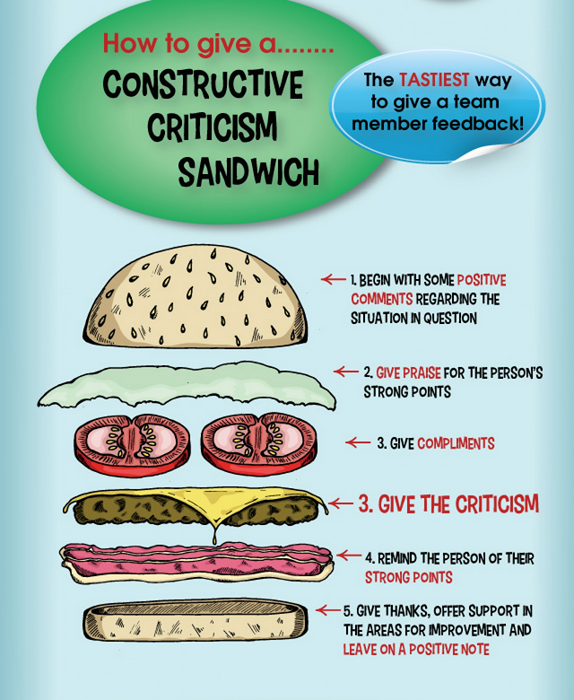

Slide 23
Retour d'information efficace
En temps utile
Spécifique
Descriptif
Pertinent
Utile
Réaliste
Notes:
Pour être efficace, tout retour d'information doit être …
Fait en temps utile
Spécifique
Descriptif
Pertinent
Utile
Réaliste
Ces six critères doivent être discutés en classe, le formateur guidant les participants sur la manière d'interpréter et de mettre en pratique chacun d'entre eux.

Slide 24
Passons maintenant à la pratique !

Slide 25
Scénario 1
Vous êtes apprenant dans cette classe et membre d'une équipe de travail de trois personnes, dont l'une a pris l'habitude d'arriver en retard aux réunions. La situation n'est pas hors de contrôle, mais vous prévoyez beaucoup de travail à l'avenir et savez que chaque membre de l'équipe sera indispensable. Veuillez donner à l'intéressé un retour négatif, mais constructif.

Slide 26
Scénario 2
Vous êtes apprenant dans cette classe et membre d'une équipe de travail de trois personnes, dont l'une a pris l'habitude de se tenir constamment avec les mains dans les poches lorsqu'elle fait une présentation, ce qui pourrait être interprété comme la preuve d’un manque d’intérêt de l'équipe pour le projet. Veuillez donner à l'intéressé un retour négatif, mais constructif.

Slide 27
Scénario 3
Vous êtes apprenant dans cette classe et membre d'une équipe de travail de trois personnes, dont l'une livre systématiquement ses travaux en retard , ce qui ne manque pas d’entraîner une baisse des notes de l'équipe sur le projet. Veuillez donner à l'intéressé un retour négatif, mais constructif.

Slide 28
Comment diriez-vous ….
Vous êtes ……
ennuyeux
monotone
hyperactif
trop théorique/abstrait
trop agressif

Slide 29
Examen des objectifs d'apprentissage

Slide 30
Votre rôle de formateur
Définir la qualité d'un animateur de formation
Faire le bilan de la formation
Rappeler les principales théories liées à l'éducation des adultes
Enumérer les principes fondamentaux
Analyser l'application de ces principes à la formation en cours
Évaluer cette application dans le cadre de la formation en cours et élaborer d'autres solutions

Slide 31
Formation en ligne
Appliquer la devise « Penser comme un formateur tout en se mettant à la place de l’apprenant » à un environnement en ligne.
Énumérer les défis inhérents à la formation en ligne.
Identifier les réponses adéquates et efficaces à ces défis.
Explorer les outils susceptibles de rendre les sessions de formation plus dynamiques.

Slide 32
Matrice de formation
Élaborer un plan de formation
Appliquer les connaissances acquises sur la méthodologie de formation à une situation réelle
Expérimenter les difficultés à trouver des solutions équilibrées et viables
Identifier le matériel de soutien requis
Expérimenter la méthodologie du World Café

Slide 33
Formation en ligne
Appliquer la devise « Penser comme un formateur tout en se mettant à la place de l'apprenant » à un environnement en ligne.
Énumérer les défis inhérents à la formation en ligne.
Identifier les réponses adéquates et efficaces à ces défis.
Explorer les outils susceptibles de rendre les sessions de formation plus dynamiques.

Slide 34
Dispenser une formation
Apprendre l'importance de la mise en place d'un environnement propice à la formation
Énumérer les éléments concourant à la mise en place d'un environnement propice à l'apprentissage
Expérimenter l'impact de l'environnement d'apprentissage sur le processus d'apprentissage

Slide 35
Dispenser une formation
Apprendre la communication non verbale et la théorie des neurones miroirs
Pratiquer des exercices de voix et d’intonation
Définir les caractéristiques d'un support de formation efficace

Slide 36
Fournir un retour d'information
Expliquer le but et la valeur du retour
Formuler les commentaires négatifs de manière constructive
Pratiquer des techniques de communication efficaces

Slide 37
Clôture d'une session
Vérifier la connaissance et la compréhension des sujets
Identifier les principaux points/sujets/aspects présentés et discutés pendant la session de formation
Vérifier l'atteinte des objectifs d'apprentissage

Slide 38
Compétition organisée dans le cadre de la formation

Slide 39
Équipes
Équipe 1 - Nom des membres
Équipe 2
Équipe 3
Équipe 4
Équipe 5
Équipe 6
Équipe 7
Équipe 8

Slide 40
Règles
Dispenser une formation de base de 2 (ou 1/2) jours sur la cybercriminalité et les preuves électroniques.
Équipes de 2 personnes
2 équipes pour une demi-journée
(180 minutes)
Formation complète
Pas de duplication ou de chevauchement (sauf en cas de besoin)

Slide 41
Règles
Toutes les équipes sont en compétition les unes avec les autres
Un plan de formation devra être préparé pour chaque session (1/2 journée)
Débriefing après chaque présentation
L'équipe gagnante est celle ayant obtenu la majorité des voix des participants (le formateur disposant de trois voix afin de pouvoir confirmer ou infirmer le vote du public)

Slide 42
Critères
Concordance entre les objectifs d'apprentissage et la méthodologie (sur la base du plan de formation)
Variété de méthodologies convenant à différents types d'apprentissage
Environnement et calendrier de la formation
Communication non verbale (gestes, proxémie, contact visuel, ton et débit de la parole...)

Slide 43

Et le gagnant est...

Slide 44
Penser comme un formateur tout en se mettant à la place de l'apprenant
Notre devise ?

